Slide 1

Studeren in het buitenland in 2026-2027 (klinische psychologie)
Notes:
Internationalisering is de 5de onderwijsdoelstelling van de UGent

Slide 2

Facultaire website
https://www.ugent.be/pp/nl/diensten/fdo/internationalisering/uitgaande-mobiliteit/erasmus

Slide 3
Wanneer?
Klinische psychologie (max.1 semester):
  3de Bachelor (1ste semester) en 1ste Master (vakken)

Slide 4
BESTEMMINGEN

Slide 5
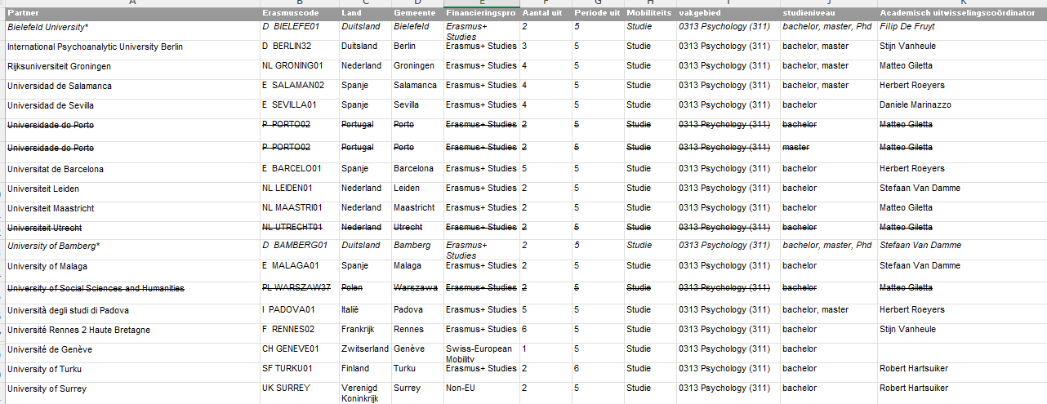
bestemmingen

Slide 6


Bestemmingen (bachelor)
AC: Prof. Stijn Van Heule
https://www.ipu-berlin.de/fileadmin/downloads/bsc-psychologie/bsc-psychologie-studienverlauf-ab-sose-21.pdf
Duitstalig programma
Opgelet: semester 1 start laat, niet op tijd terug voor semester 2 in Gent

Slide 7
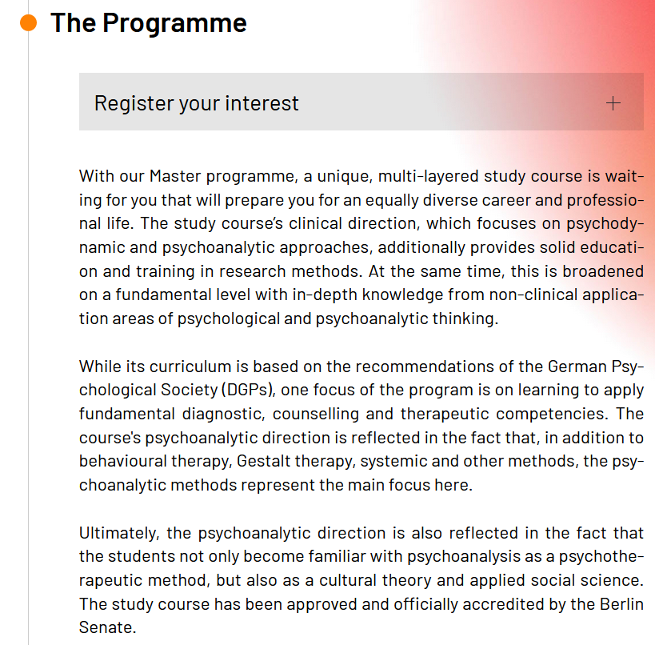
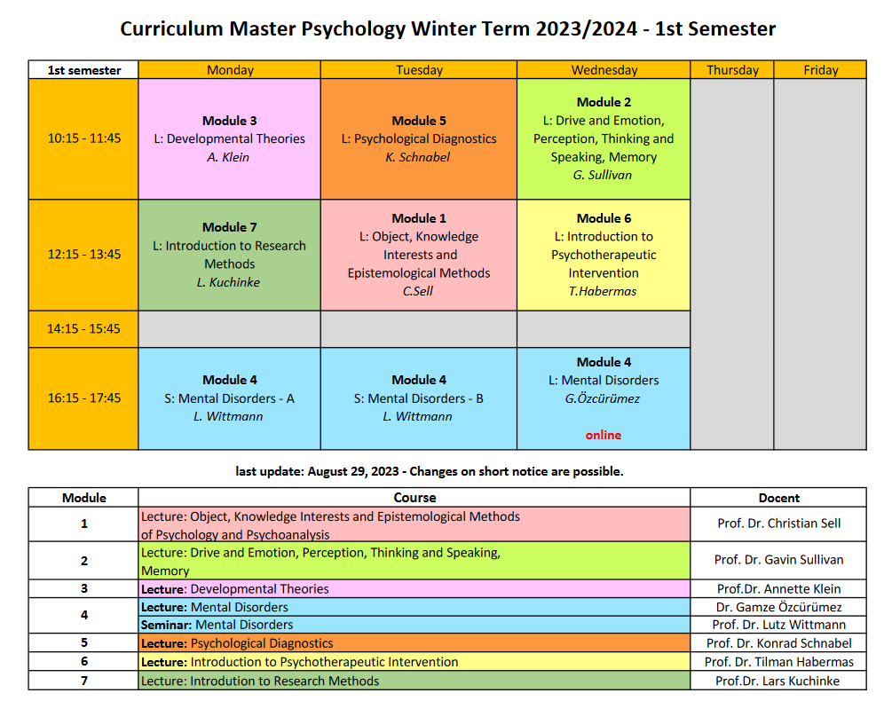
BESTEMMINGEN (master)
AC: Prof. Stijn Van Heule
Opgelet: semester 1 start laat, niet op tijd terug voor semester 2 in Gent

Slide 8

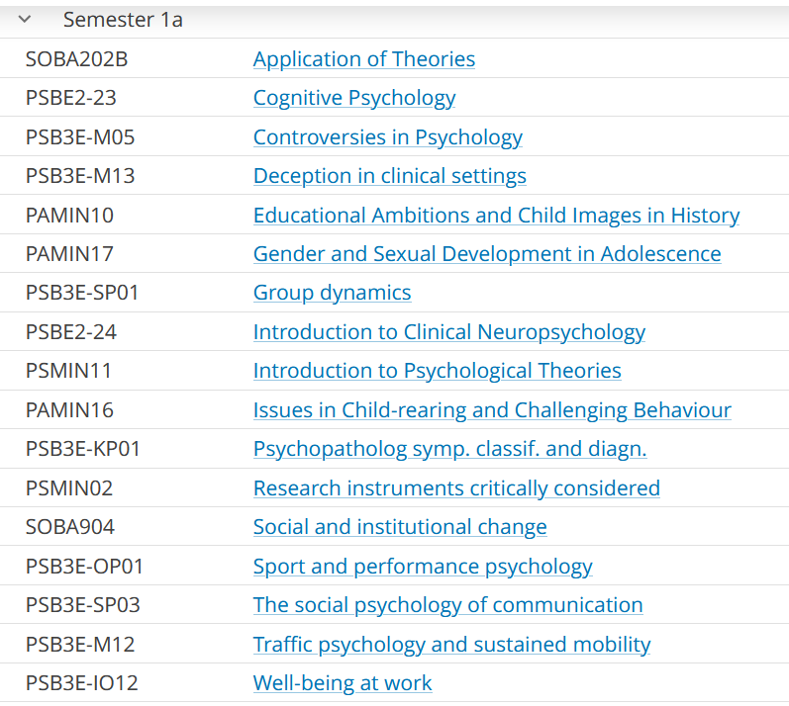
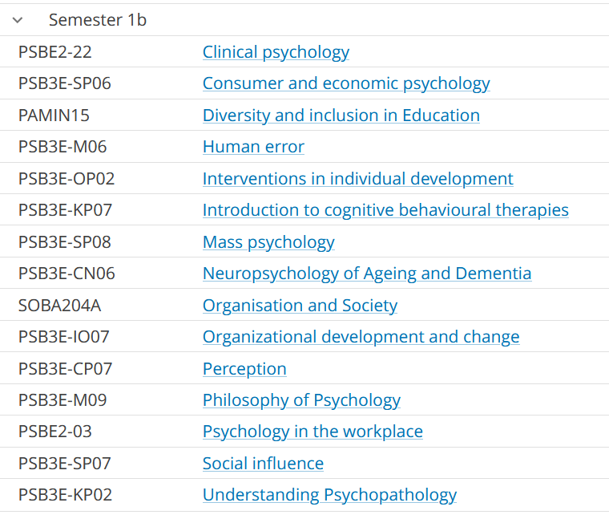
Bestemmingen (bachelor)
AC: Matteo Giletta
https://ocasys.rug.nl/current/catalog/programme/EXCH-B-S

Slide 9
Bestemmingen (bachelor)
Vakken kunnen alleen in het Engels opgenomen worden
Veel zelfstudie

Slide 10
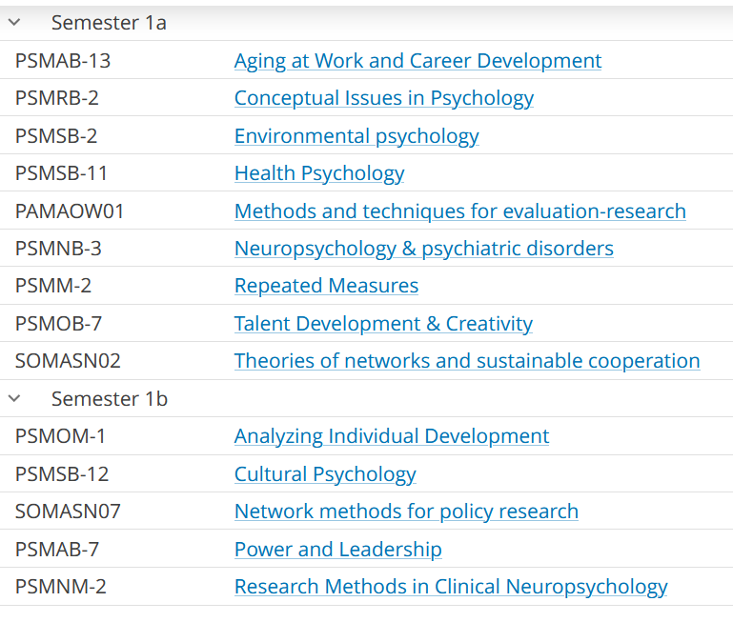
Bestemmingen (MASTER)
https://ocasys.rug.nl/current/catalog/programme/EXCH-M-S
Geen interessante vakken voor klinische psychologie eventueel klinische neuropsychologie

Slide 11

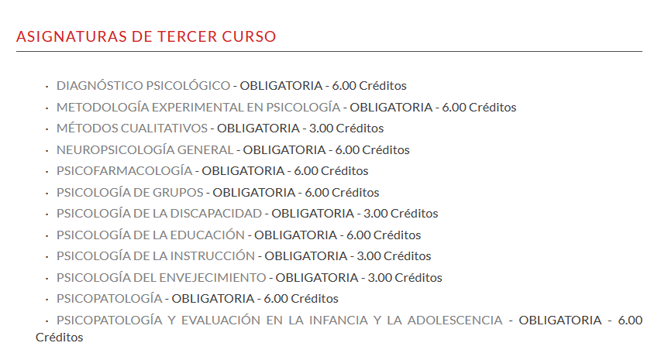
Bestemmingen (bachelor)
AC: Herbert Roeyers
https://guias.usal.es/node/153070/Asignaturas-Tercer-Curso
B1-niveau Spaans noodzakelijk!
3de bachelor = Tercer curso
4de bachelor = Cuarto curso = 1ste master

Slide 12
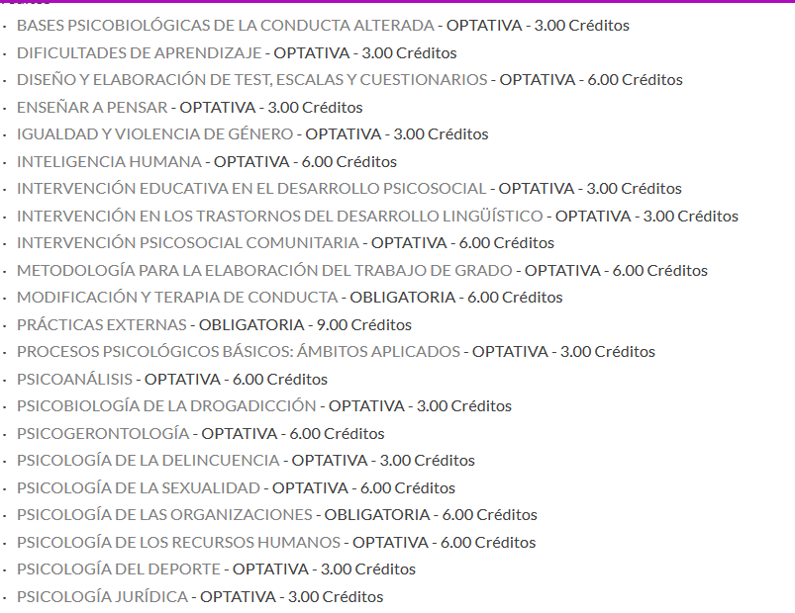
Bestemmingen (master)
Ik neem onvoldoende studiepunten op omdat de vakken te uitdagend zijn in het Spaans en ik er echt niets meer bij kan hebben.
AC: Herbert Roeyers
https://guias.usal.es/node/153070/Asignaturas-Cuarto-Curso
B1-niveau Spaans noodzakelijk!
3de bachelor = Tercer curso
4de bachelor = Cuarto curso = 1ste master
- Extra vakken via link
- Kijk ook naar de inhoud van de vakken via de link

Slide 13

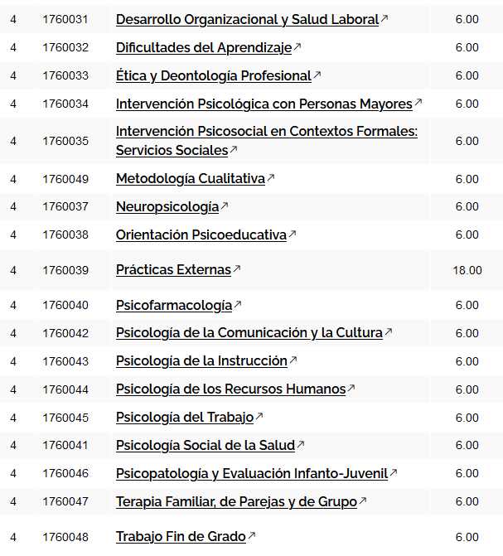
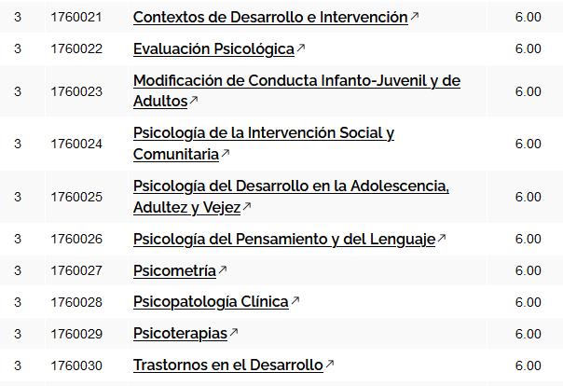
Bestemmingen (bachelor)
AC: Daniele Marinazzo
Spaans: B1

Slide 14
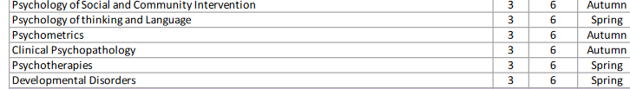
Bestemmingen (bachelor)
Kan ik een 1ste jaars-vak opnemen want mijn Spaans is niet goed genoeg?
AC: Daniele Marinazzo
Vakken in het Engels op voorwaarde dat er geen overlap is met inhoud in vorige jaren en binnen afstudeerrichting
Niet uitsluitend Engelstalige vakken opnemen
Spaans: B1

Slide 15

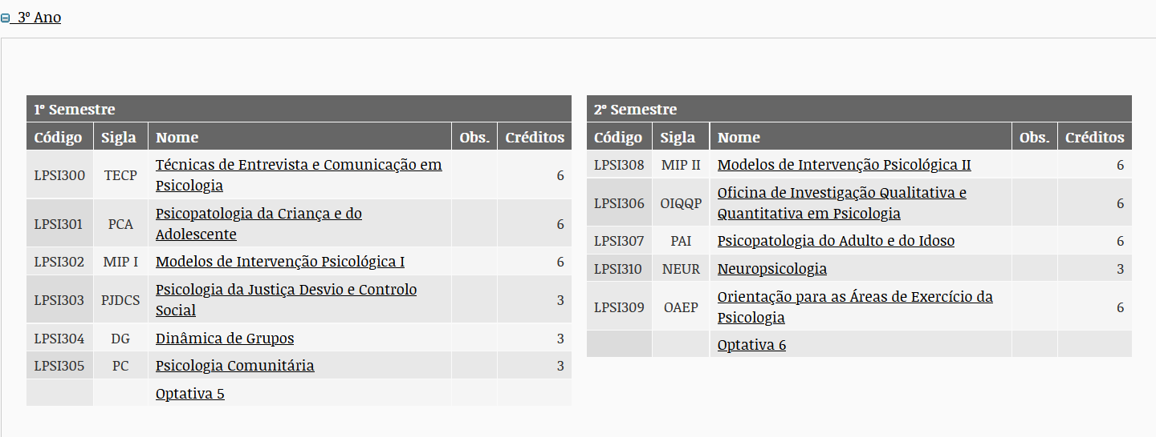
Bestemmingen (bachelor/MASTER)
Ik wou dat men mij op voorhand gezegd had dat lessen in het Portugees zijn.
Lessen in het Portugees met Engelstalige faciliteiten voor exchange studenten
DEZE BESTEMMING WORDT NIET MEER AANGEBODEN OMWILLE VAN HET FEIT DAT ALLE VAKKEN IN HET PORTUGEES ZIJN EN DAT HET HEEL MOEILIJK IS OM EEN INTERESSANT PROGRAMMA SAMEN TE STELLEN.
Studenten die er dit jaar waren, vertrokken met een interessant programma maar moesten alles aanpassen bij de start in Porto waardoor er nauwelijks nog iets interessants overbleef
https://sigarra.up.pt/fpceup/pt/cur_geral.cur_planos_estudos_view?pv_plano_id=29724&pv_ano_lectivo=2023&pv_tipo_cur_sigla=&pv_origem=CUR

Slide 16

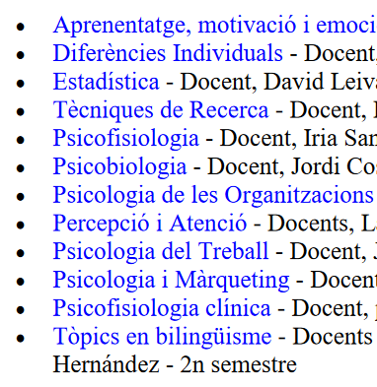
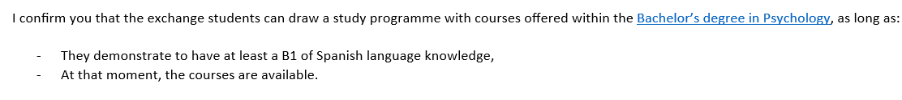
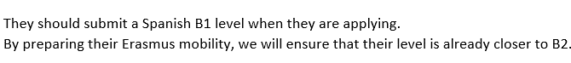
Bestemmingen (bachelor)
AC: Herbert Roeyers
Beperkte toegang tot interessante vakken
https://www.ub.edu/portal/documents/1748627/6858548/assignatures+en+angl%C3%A8s.pdf/ee45da95-6c12-4c70-cae3-93924f492624
Engelstalige vakken maar deze beantwoorden niet aan de verwachtingen van de opleiding
Esther Trench: Erasmus-coordinator UB

Slide 17
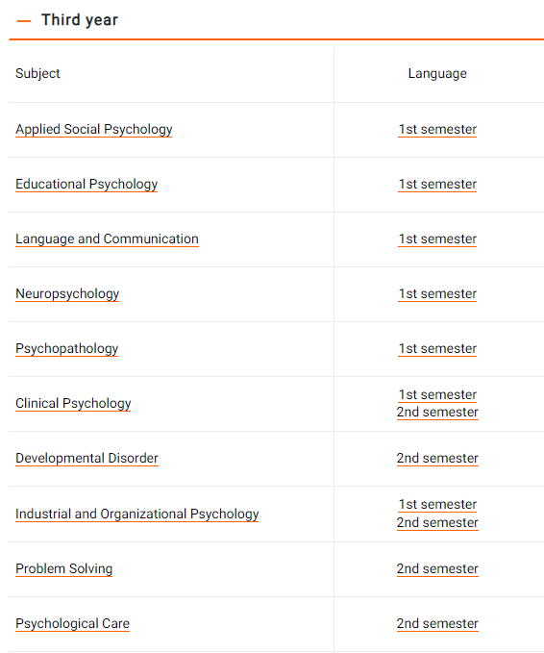
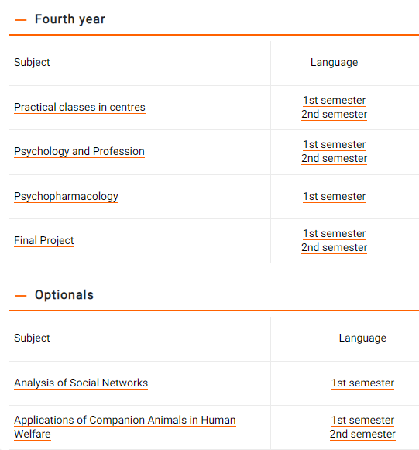
Bestemmingen (bachelor)
Bachelor's degree in Psychology - Subjects and course plans - Studies portal - University of Barcelona
Lijst met Optionals gaat verder op website

Slide 18

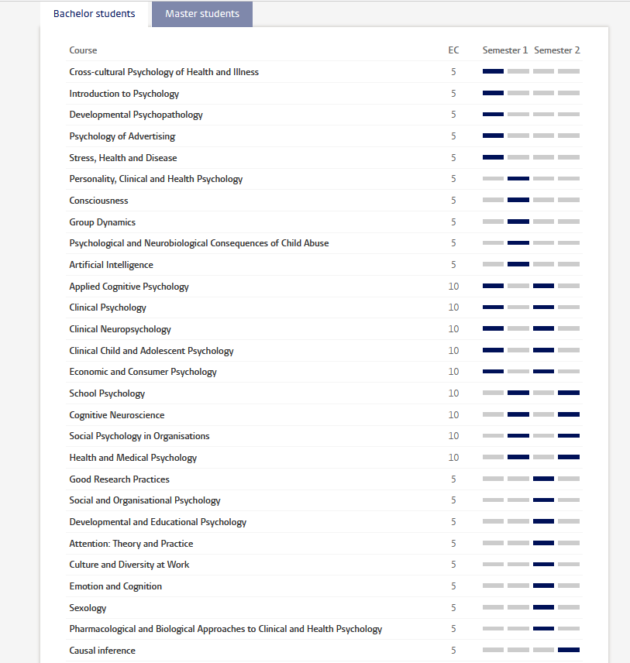
Bestemmingen (bachelor)
AC: Stefaan Van Damme
Er mogen ook Nederlandstalige vakken opgenomen worden!
Lijst gaat verder op website
https://studiegids.universiteitleiden.nl/en/studies/8991/exchange-psychology#tab-1

Slide 19
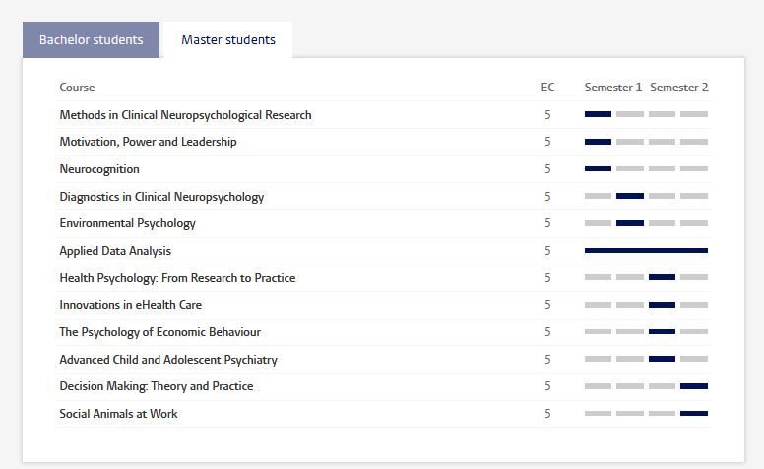
Bestemmingen (master)
Opgelet: Bachelor-diploma vereist voor inschrijving Master-vakken
C1-niveau Engels
https://studiegids.universiteitleiden.nl/en/studies/8991/exchange-psychology#tab-1

Slide 20


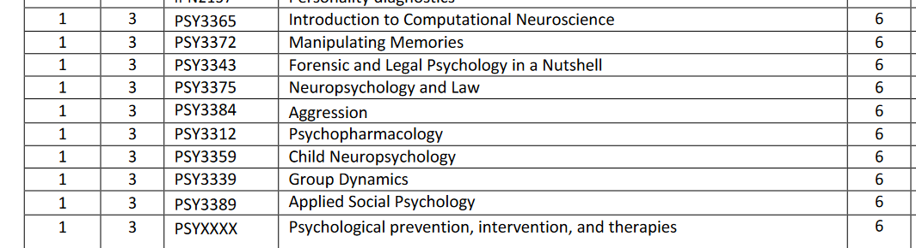
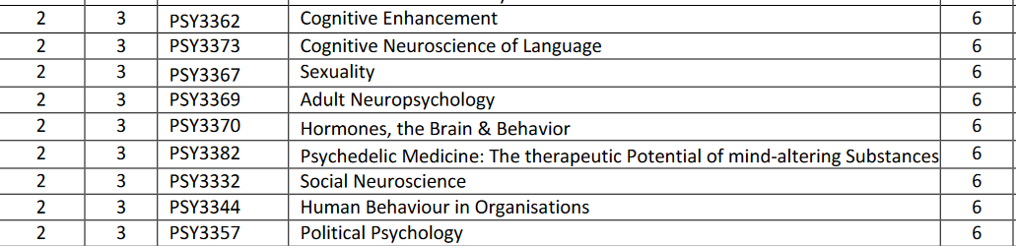
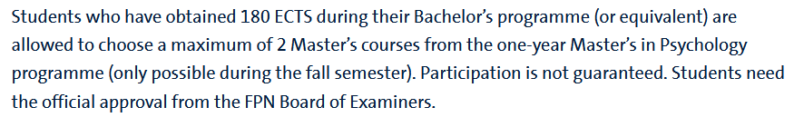
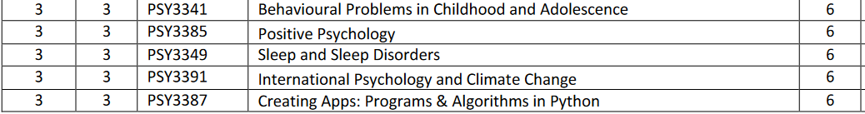
Bestemmingen (bachelor)
AC: Matteo Giletta
Geschikt voor Klinische Neuropsychologie
Enkel voor 3de bachelor!
B2-level Engels
https://www.maastrichtuniversity.nl/education/exchange/psychology-and-neuroscience/incoming-students

Slide 21

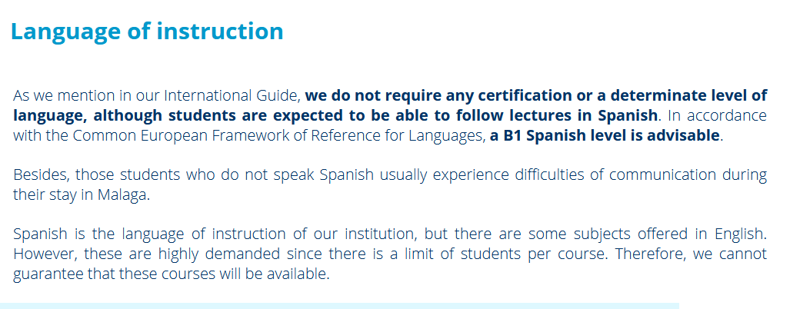
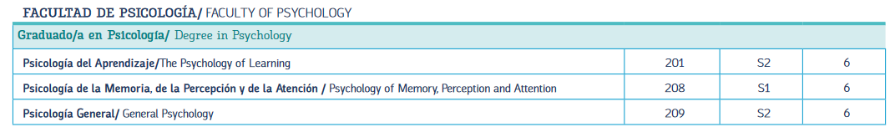
Bestemmingen (bachelor)
AC: Stefaan Van Damme
https://www.uma.es/grado-en-psicologia/info/9547/plan-de-estudios/

Slide 22
Bestemmingen (bachelor)
AC: Stefaan Van Damme
https://www.uma.es/grado-en-psicologia/info/9547/plan-de-estudios/

Slide 23

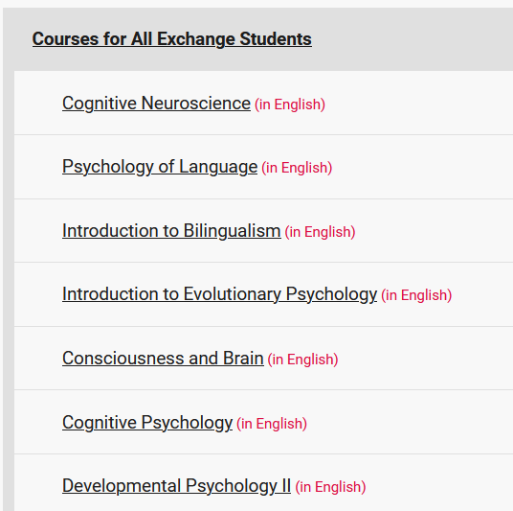
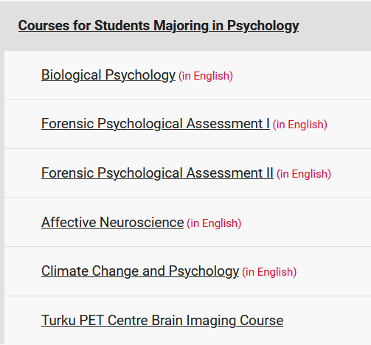
Bestemmingen (bachelor)
https://opas.peppi.utu.fi/en/programme/88700?period=2022-2024
Klik door op de vakken om het level en de periode te zien (neem geen ‘basic’-vakken)

Slide 24

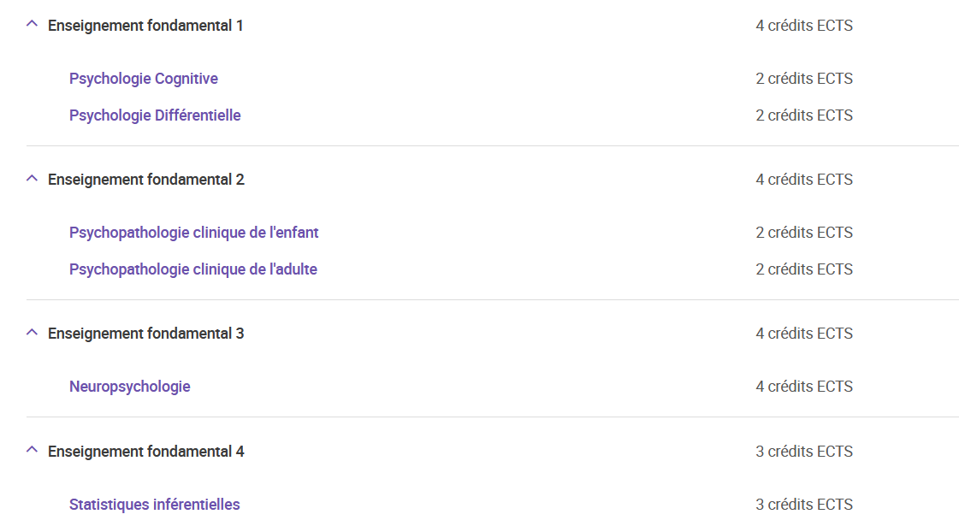
Bestemming (bachelor)
AC: Stijn Vanheule
B2-niveau Frans, heel psychoanalytisch dus interesse hierin
https://formations.univ-rennes2.fr/fr/formations/licence-22/licence-mention-psychologie-JE6TFLG6.html

Slide 25
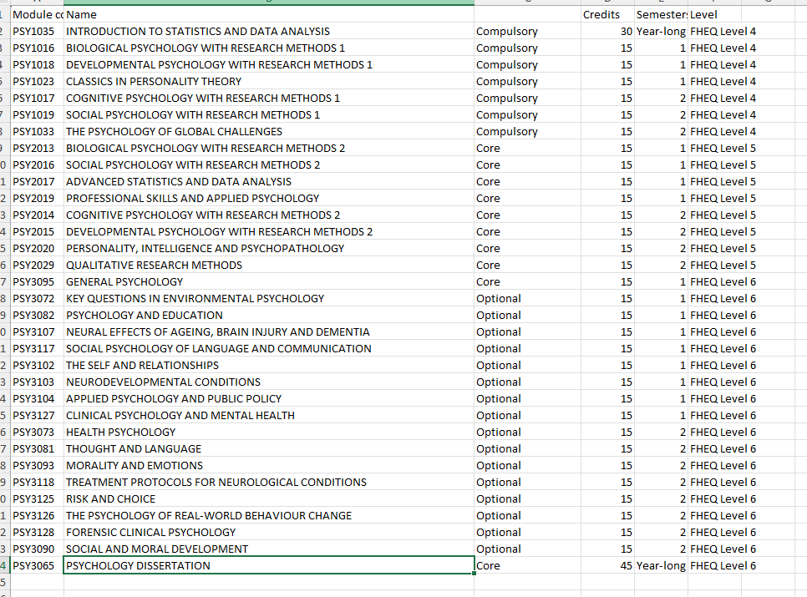
University of surrey

Slide 26
Curriculum master
Er worden 50% equivalente vakken verwacht!
Gebrek aan taalkennis om een equivalent vak te volgen wordt niet als excuus aanvaard.

Slide 27

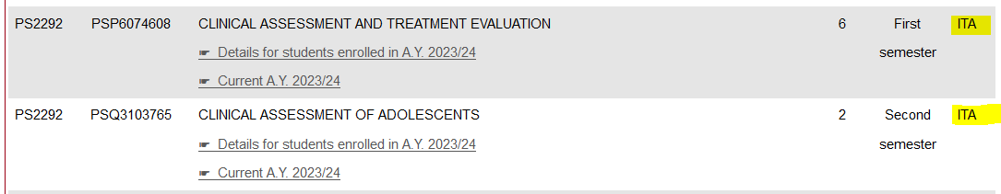
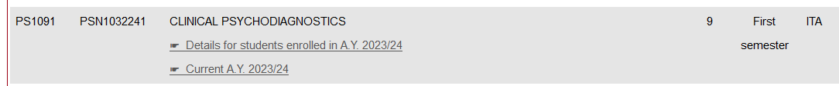
Bestemmingen (master/bachelor
AC: Herbert Roeyers
Voorkeur Master-studenten
Kennis Italiaans belangrijk, maar ook ruim aanbod Engelstalige vakken
Check de volledige lijst: https://en.didattica.unipd.it/off/2023/PS/corsi_attivi?page=2

Slide 28
Buiten europa

Slide 29
Bestemmingen buiten europa
Chulalongkorn: enkel bedrijfspsychologie
Hitotsubashi: geen psychologie-vakken
Noordwes-Universiteit: eventueel mogelijk voor bachelor studenten klinische psychologie. Opgelet afwijkende semesters!
Manitoba: 1 plaats!
Melbourne: Bachelor klinische. Master-vakken staan niet open voor exchange studenten
Wollongong: Bachelor klinische
Macquarie: Bachelor klinische

Slide 30
Aanmaken uitwisselingsaanvraag
Kijk in de studiekiezer naar je programma voor volgend jaar
Voeg in het curriculum in uitwisseling de vakken toe die je zou willen opnemen in het buitenland
Zorg dat de link naar de studiefiche van het vak erbij zit
Motiveer waarom je naar bepaalde universiteit wil
Basisprincipe:
  UGent-vakken vervangen in het buitenland voor evenveel studiepunten als in hetzelfde semester in Gent
  Geen taalvakken

Slide 31
selectiecriteria
Geslaagd voor alle vakken 1ste semester (indien voldoende plaatsen kan één 9 getolereerd worden)
Taalkennis:
  Taalcertificaat B1 voor Zuid-Europese bestemmingen of een bewijs dat je ingeschreven bent voor intensieve cursus (dan B1 vóór vertrek of indien nodig bij je applicatie bij de gastinstelling)

Slide 32
Selectieprocedure
Marisa Montero selecteert op basis van advies AC en voorkeursvolgorde van student.
Marisa Montero begint pas te selecteren NA de bekendmaking van de resultaten van de examens samen met de AC’s.
Ten laatste op 10 maart 2024 kun je zien voor welke bestemming je werd geselecteerd.
Neem contact op met Marisa Montero voor feedback indien je niet geselecteerd werd.

Slide 33
Selectieprocedure:
SELECTIE is niet gegarandeerd!

Slide 34
Wat met een git-TRAJECT?
Erasmus met GIT wordt ten zeerste afgeraden (tenzij geen GIT-vakken in Erasmus-semester)
Omgekeerde semesters mogelijk (gestart in 2de semester)
In beperkte mate mogelijk (uiteindelijke beslissing ligt bij AC)
Opgelet: je mag in het buitenland enkel vakken vervangen van het jaar waarvoor je op Erasmus gaat

Slide 35
Infosessie maart/april
Er volgen in het voorjaar verplichte infosessies voor de geselecteerden ter voorbereiding van applicatie bij de buitenlandse gastuniversiteit.
We maken na deze infosessie ook een Learning Agreement waarin jullie gaan aangeven welke vakken jullie willen volgen.

Slide 36
Aanmaken uitwisselingsaanvraag
Ga naar de academische kalender van de gastuniversiteit en kijk naar de start- en einddata van semester dit academiejaar. Baseer je hierop voor begin- en einddatum.
Opleiding: kies het jaar volgend op dit jaar met de afstudeerrichting. Dus zit je nu in 2de bachelor, kies 3de bachelor. Zit je nu in 3de bachelor, kies 1ste master.
Maak een academische motivatie en toon aan dat je ook al de programma’s bekeken hebt.
Geef in je motivatie het belang van de talenkennis aan en de bereidheid om de taal te gebruiken en bij te schaven.

Slide 37
Resultaten 1STE SEMESTER
Hou hiermee rekening: dien geen uwa’s in als je al meerdere herexamens hebt.

Slide 38
Keuze van de bestemming
Als je 5 keuzes doorgeeft dan moet je naar alle 5 bestemmingen willen gaan.
Extra bestemmingen: zijn dus niet pro forma en kunnen toegewezen worden.

Slide 39
Buddy
Je kunt in je motivatie ook aangeven als je een Erasmus buddy hebt.
Oefen de taal met je buddy.

Slide 40


Erasmus na je studies
https://www.studentsonthemove.be/en/
Opgelet: beursaanvraag vóór afstuderen via de website van students on the move

Slide 41


Voor alle verdere info: international.pp@ugent.be
FDO
T +32 9 264 91 33 (bel indien dringend!) www.ugent.be/pp/nl
Erasmusstudenten FPPW
Marisa.MonteroPerez

